Slide 1
Viacgeneračná rodina

Slide 2
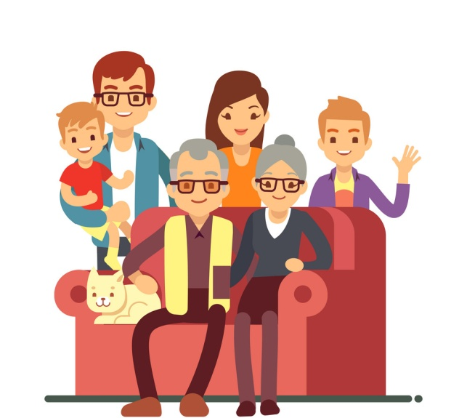
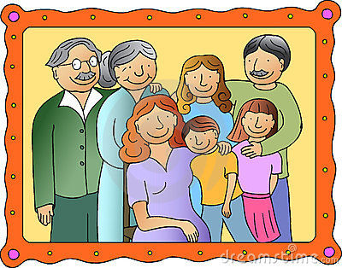
Viacgeneračná rodina
3-generačná
4-generačná

Slide 3
3-generačná
tvoria ju starí rodičia – rodičia – deti
sú najčastejšie viacgeneračné rodiny, žijú spolu pod jednou strechou

Slide 4
4-generačná
prastarí rodičia – starí rodičia -rodičia – deti

Slide 5
Dôvody vzniku viacgeneračných rodín
Dočasné riešenie bytovej otázky
Nižšie ekonomické náklady
Predlžovanie veku života človeka
Citové zázemie

Slide 6

Dôležité pravidlá pri viacgeneračných rodinách
úcta
rešpekt
ochota

Slide 7
Námet 1:
Pohľadaj v rodinnom albume fotografiu, na ktorej je viac generácií vašej rodiny.
Zapíš si do zošita mená osôb z fotografie.

